Slide 1

La Nuit Des Temps
10 mars 2021
En direct de l’amphithéâtre Pierre Lehmann
Laboratoire Irène Joliot Curie
Campus d’Orsay
Université Paris-Saclay

Slide 2
Une édition 2021 très spéciale
Le Temps, un thème très vaste et pluridisciplinaire !
  La nature du temps
  La mesure du temps
  Les échelles de temps
  Physique, chimie, astrophysique, cosmologie, optique, biologie, géologie, environnement
26 villes se sont proposées pour organiser une soirée festive en présentiel !!!
Janvier 2021 : Décision de transformer la Nuit des Temps 2021 en Nuit des Temps 2021-2022
  Edition 2021 purement distancielle
  Edition 2022 festive et présentielle

Slide 3
Des conférences à déguster
https://www.sfpnet.fr/la-nuit-des-temps-2021
"Rajeunir sans remonter le temps : le « superpouvoir » des verres", par Antonella ESPOSITO - Maîtresse de Conférences, Groupe de Physique des Matériaux, Université de Rouen Normandie
"Un trou dans l'espace temps Normand", par Francois de OLIVEIRA SANTOS - Directeur de Recherche CNRS, GANIL - Laboratoire commun CEA/DRF et CNRS/IN2P3
"L'Univers, le temps d'une conférence", par Cyril RICHARD - Ingénieur de Recherche CNRS, Laboratoire ICB, CNRS/Université de Bourgogne/Université de Technologie Belfort Montbeliard
"Nature, Mesure et Echelles du Temps", par Roland Lehoucq - IRFU/CEA, Lucile Julien - LKB, ENS/Sorbonne Université/CNRS, Pauline Zarrouk - LPNHE, CNRS/Sorbonne Université
"La mesure du temps à travers les âges", par Christian Chardonnet, Directeur de Recherche CNRS, Laboratoire de Physique des Lasers - CNRS/Université Sorbonne Paris Nord
"La Gravité, berceuse de Temps", par José-Luis Jaramillo, Institut de Mathématiques de Bourgogne (IMB, CNRS/UBFC)
"L'horloge atomique, étalon du temps" par François Meyer - Observatoire de Besançon
"Peser avec le temps" par Philippe Verkerk, Laboratoire PhLAM - CNRS/Université de Lille
"Compter le temps" par Eric Conte, Institut Pluridisciplinaire Hubert Curien - CNRS/Université de Haute Alsace
"Autour de la production artistique du XXeme siècle sur le sujet du Temps" par Carole Ecoffe, Institut des Sciences et Matériaux (IS2M) - CNRS/Université de Haute Alsace/Université de Strasbourg

Slide 4
Déroulé de la soirée
« Nuit des Temps 2021 »
La table ronde « L’irréversibilité du Temps »
Le palmarès des concours (I)
Le reportage« La fin de la Nuit des Temps »
Le palmarès des concours (II)
Présentation de l’édition 2022

Slide 5
La table ronde
Animée par Fabrice Nicot du magazine « Sciences et Avenir »
Yasmine Amhis (IJCLab, Université Paris Saclay et CNRS/IN2P3) - Physicienne des particules
Christophe Bouton (Université Bordeaux-Montaigne) – Philosophe
Emmanuel Trizac (LPTMS, Université Paris-Saclay) - Théoricien mécanique statistique
Arturo Londono-Vallejo (Institut Curie) - Biologiste

Slide 6
Palmarès Concours Scientifique
3eme prix d’encouragement:
  Escape Game
  Classe de 4eme E Collège André Malraux Ramonville (Haute Garonne)
  Professeur Stéphanie Brusset
2eme prix :
  Des Clepshydres dans tous les sens
  Classe de CM1 Professeur Carine Sapede
  Ecole Aimé Césaire Auzeville Tolosane (Haute Garonne)
  Battement du cœur
  Nolan Manceau, Benjamin Motard, Evan Boucheron, Yanis Halliche
  Classe de 3eme, Collège Puygrelier, Saint Michel (Charente)
  Professeur Mme C. Bernard
1er prix :
Meilleure mesure de la seconde
  Luc Pereira , Manon Ricart, Etienne Le Ber, Célestin Philippe, Florian Lescene
  Classe de 1ère Lycée Jeanne d’Arc Etampes (Essonne)

Slide 7
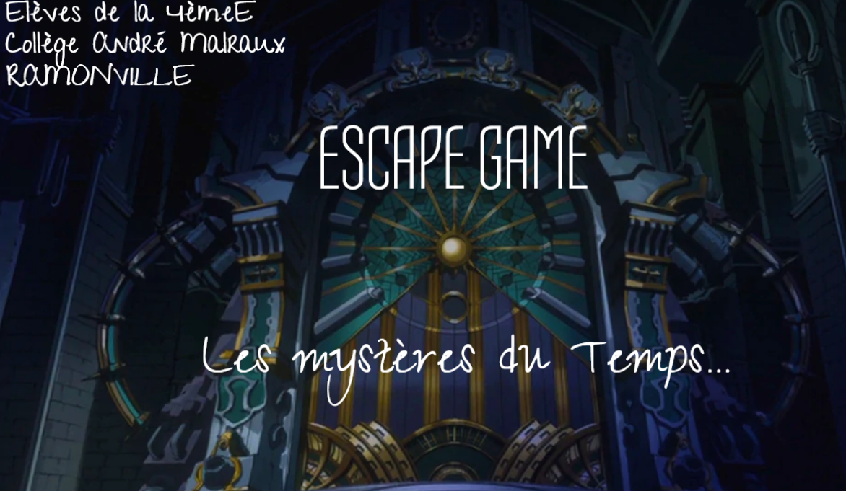

Slide 8
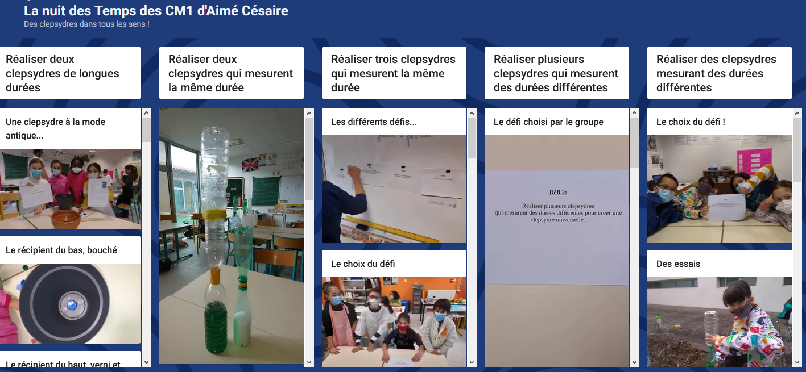

Slide 9
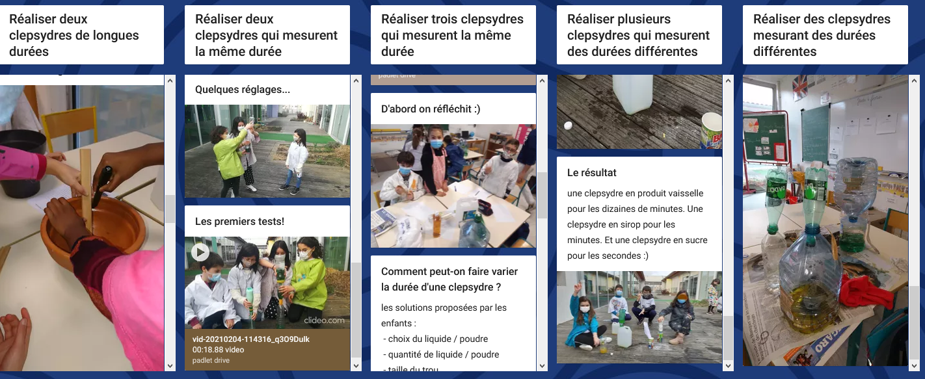

Slide 10
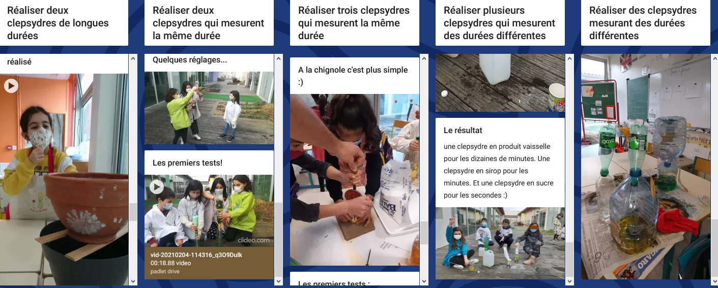

Slide 11
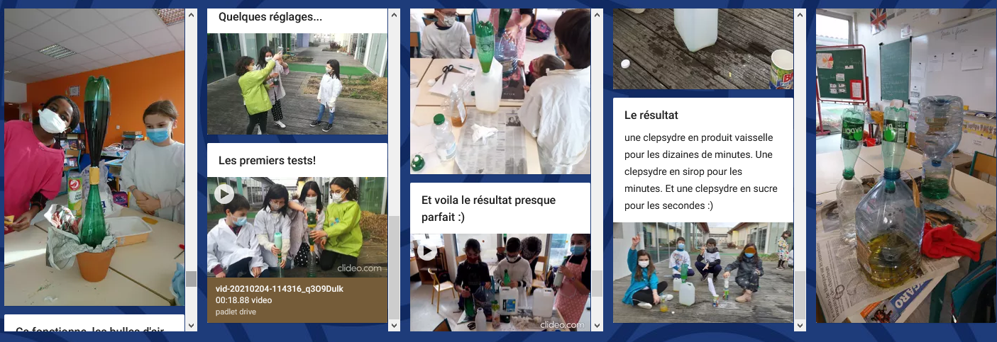

Slide 12
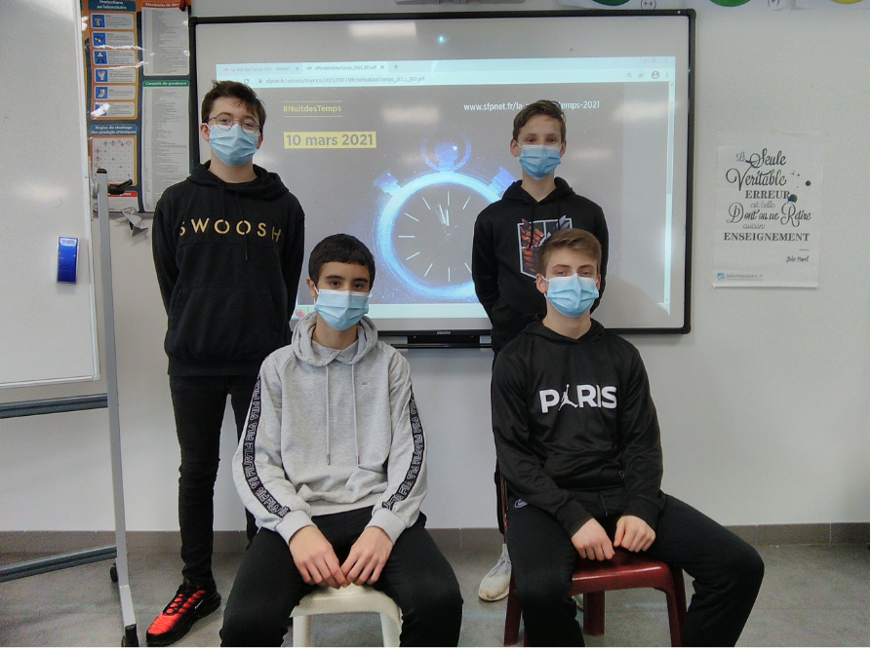

Slide 13
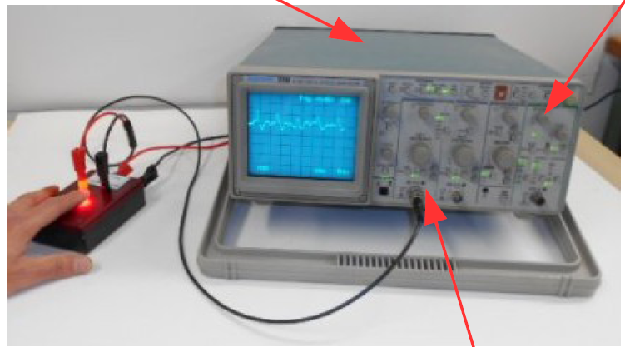

Slide 14
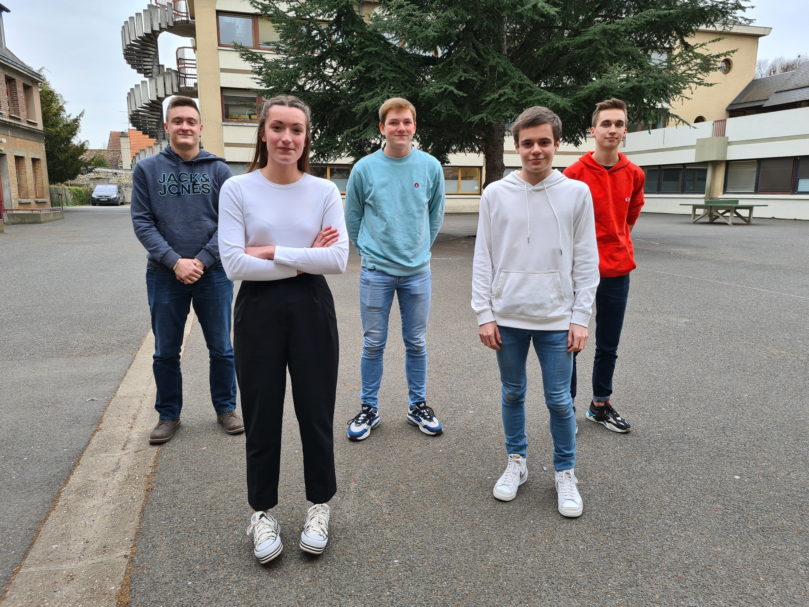
1er Prix Lycée Jeanne d’Arc ,Etampes (Yvelines)
Luc Pereira, Manon Ricart, Etienne Leber ,Célestin Philippe, Florian Lescene

Slide 15
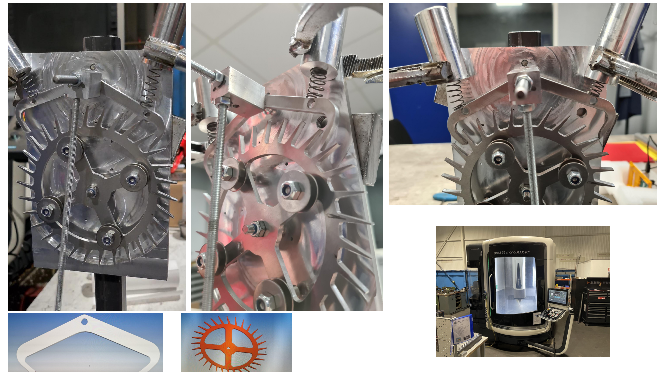

Slide 16
Concours Philosophie
1er Prix:
Flora Henri
L1 Cursus Master en Ingénierie
Université Paul Sabatier , Toulouse (Haute Garonne)

Slide 17
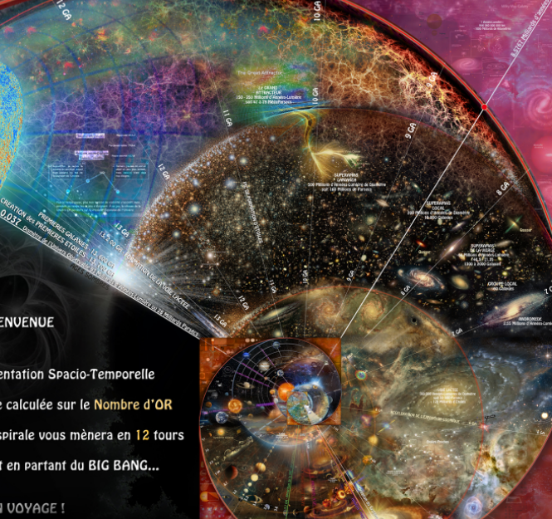
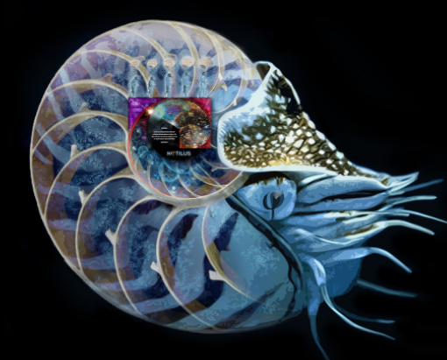
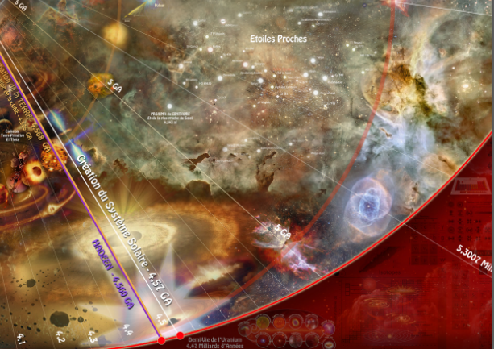
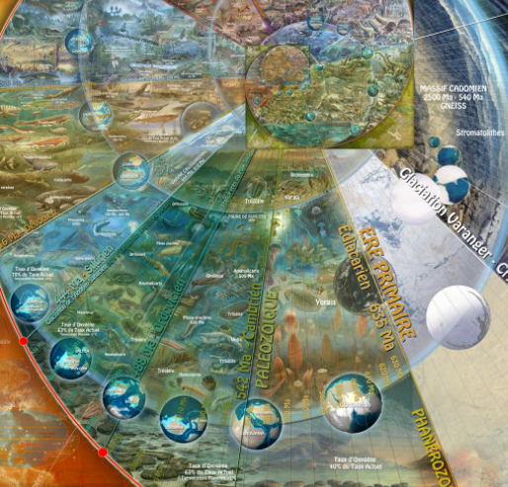
Concours Artistique
Mention spéciale
Guillaume Allain , Le Nautilus

Slide 18
Concours artistique
2eme prix
« Renaître » Eve Biehler , Classe de Terminale BMAHO , Lycée Edgar Faure, Morteau (Doubs), Professeur Sévérine Bourgeat
« Frise du temps »,Carolyn Schrenk , Classe de 4eme, Collège Martin Luther King, Buc (Yvelines)
« Le temps file », Karelle Gueguen, Classe de 1ere BMAHO, Lycée Edgar Faure, Morteau (Doubs), Professeur Sévérine Bourgeat
1er prix
« Les cent pas » Classe de CM2, Professeur Christine Vandromme,
Ecole Elémentaire Lalo-Clément Lille, (Nord)
« Un instant » Antonin Guerret
Classe de Terminale BMAHO , Lycée Edgar Faure, Morteau (Doubs), Professeur Sévérine Bourgeat

Slide 19
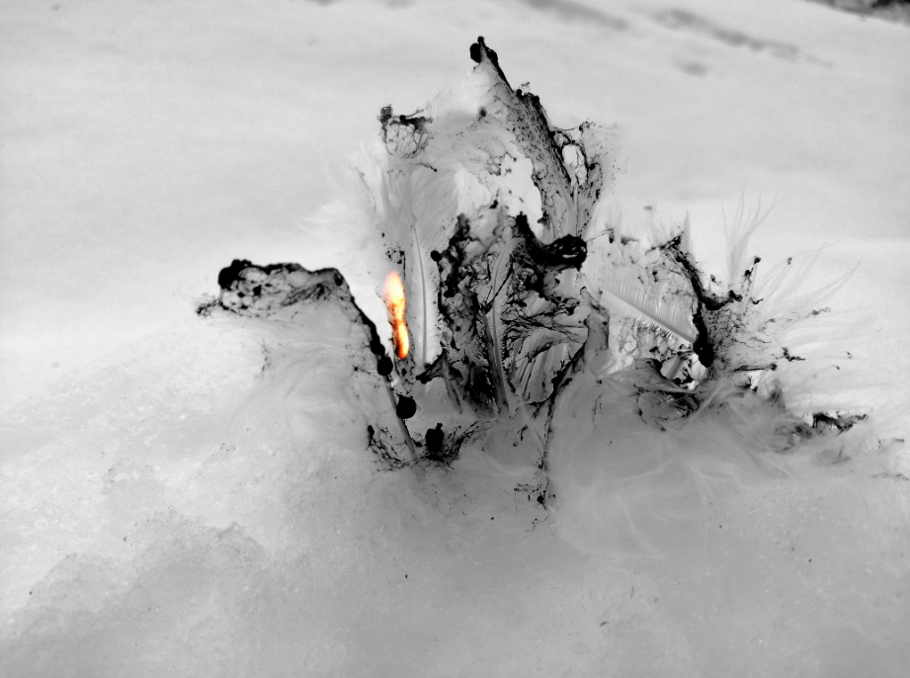
Eve Biehler
Classe de T BMAHO
Lycée Edgar Faure
Morteau (Doubs)

Slide 20
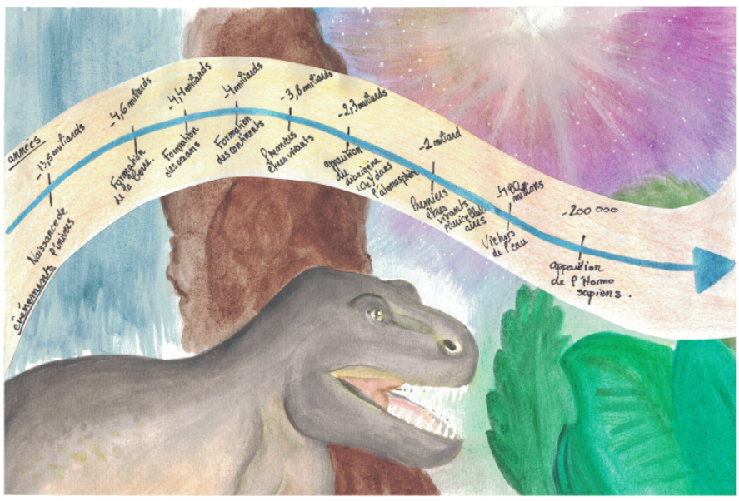
Carolyn Schrenck Classe de 4eme, Buc Yvelines)

Slide 21
Concours Littéraire
2eme prix:
Le Verrou
Anna Legall, Université de Bordeaux Montaigne (Gironde)
1er prix :
L’obstacle du fleuve
Julie Gougeon, Doctorante Université de Bordeaux (Gironde)

Slide 22
La Nuit des Temps 2022
26 Villes :
Annecy, Belfort, Besançon, Bordeaux, Caen, Clermont-Ferrand, Dijon, Dunkerque, Evreux, Genève, Grenoble, Le Havre, Lille, Limoges, Lyon, Mulhouse, Nancy, Nice, Orléans, Paris, Rouen, Saint-Etienne, Strasbourg, Toulouse, Tours, Villetaneuse
Conférences Débats
Quizz
La meilleure chanson de tous les temps
Expositions
Surprises

